Slide 1
第13章 文件系统接口
本章内容
1. 文件概念
2. 访问方法
3. 目录结构
4. 保护
5. 内存映射文件

Slide 2
文件系统的概念
文件
具有文件名的一组相关信息的集合，存放在外存
由若干记录组成
记录是一些相关数据项的集合
数据项是数据组织中可以命名的最小逻辑单位
记录和数据项，是文件内部数据的组织方式，多数情况下，OS把文件看作数据流，不关心组织

Slide 3
文件系统的概念
文件系统
操作系统中与管理文件有关的软件和数据的集合
管理外存文件，提供对文件存取、共享及保护的手段
构成：管理文件所需的数据结构、管理软件和被管理的文件
文件系统的主要功能
实现文件的按名存取
为用户提供接口
实施对文件和目录的管理
文件存储空间的分配及回收
文件的共享及保护

Slide 4
文件属性
文件属性通常包含
名称、标识符、类型、位置、大小、保护、时间、日期和用户标识
所有文件的属性信息都保存在目录结构中
通常目录项包含文件名及标识号，而标识号定位文件其他属性信息

Slide 5
文件操作
基本文件操作
建立文件
分配必要空间
建立目录项并记录文件名及其在外存的地址等
删除文件
在目录中搜索给定名称的文件
释放文件占用的所有存储空间
删除相应目录项
截断文件
不改变文件属性，只是将其长度设为0并释放其空间

Slide 6
文件操作
基本文件操作
读文件
执行一个系统调用，指明文件名和要读入的内存位置
系统搜索目录找到文件的目录项
从目录项得到文件在外存的地址，读数据入内存
写文件
执行一个系统调用，指明文件名和要写入的内容
系统搜索目录找到文件的目录项
再利用目录中的文件指针将信息写入文件

Slide 7
文件操作
基本文件操作
在文件内重定位
搜索相应目录表项，设置当前文件指针为给定值
打开文件
将文件的目录信息读入内存打开文件表中，建立起用户进程和文件之间的联系
关闭文件
撤消主存中有关该文件的目录信息，切断用户进程与该文件的联系
后续章节介绍

Slide 8
文件操作
打开的文件有如下相关信息
文件指针
文件打开计数
文件磁盘位置
访问权限

Slide 9
文件类型
标注文件类型
常用方法是在文件名中包含类型：如名称.扩展名
MacOS：每个文件有其类型，也有创建者属性，其中包含创建它的程序名称
UNIX：采用魔数（magic number，保存在文件开始）表明文件类型，但不是所有文件都有

Slide 10
文件类型
分类
按用途分类
系统文件、库文件、用户文件
按保护级别分类
只读文件、读写文件、执行文件、不保护文件
按信息流向分类
输入文件、输出文件、输入输出文件
按数据形式分类
源文件、目标文件、可执行文件

Slide 11
文件结构
文件结构指文件的组织形式，两个层面
逻辑结构：从用户观点所看到的文件组织形式
即文件内部数据的组织结构，每个应用程序必须有自己的代码对文件进行合适的解释
逻辑结构可分为两类
记录式文件：是一种有结构文件，由一组相关记录组成
又分为：等长记录文件、变长记录文件
流式文件：是一种无结构文件，由字符序列构成
如前述，多数情况下，OS把文件看作数据流
但必须至少能看懂一种结构，即可执行文件结构，以便能装入和运行程序
另一个通常能看懂的结构，即文件夹文件

Slide 12
文件结构
文件结构指文件的组织形式，两个层面
物理结构：又称文件的存储结构，是文件在外存上的存储组织形式
即如何组织多个盘块以构建一个文件
与存储设备特性、外存分配方式有关
常见的文件物理结构有以下几种形式
顺序结构
链接结构
索引结构
下一章的重点

Slide 13
第13章 文件系统接口
本章内容
1. 文件概念
2. 访问方法
3. 目录结构
4. 保护
5. 内存映射文件

Slide 14
常用的存取方法
常用的文件存取方法
顺序存取法
直接存取法
按键存取法
本节讨论的是程序通常采用哪些方式在其逻辑结构中找到数据
对于文件系统的设计，本节反映了要满足的需求
最终反映到物理结构设计上，并用以评判之

Slide 15
常用的存取方法
顺序访问：按照文件中记录的顺序依次访问
在记录式文件中，反映为按记录的排列顺序存取
在流式文件中，反映为当前读写指针的变化
直接访问：允许程序按任意顺序进行读写
即读写的位置前后随机跳跃，又称随机访问
其他访问方式：如按键存取法
实质上也是直接存取法，根据文件记录中数据项（通常称为键），经过某种方法计算处理，转换成相应的物理地址后进行存取

Slide 16
第13章 文件系统接口
本章内容
1. 文件概念
2. 访问方法
3. 目录结构
4. 保护
5. 内存映射文件

Slide 17
概述
目录可看作符号表，它能将文件名称转换成文件控制块（FCB）
FCB即目录表项，每个FCB对应一个文件，保存文件属性信息
实现“按名存取”
用户只需提供文件名就可以找到目录项进而操作文件
目录的操作
搜索文件、创建文件、删除文件、列目录、重命名文件、遍历文件系统

Slide 18
概述
目录项（FCB）的内容
具体内容因操作系统而异，但至少应包括以下
文件名：标识一个文件的符号名
文件类型：如文本文件
文件结构：说明文件的逻辑结构和物理结构
文件的物理位置：指示文件在外存上的存储位置。包括设备名、存储地址及文件长度等
存取控制信息：指示文件的存取权限
管理信息：包括文件建立的日期及时间、上次存取日期及时间、当前文件使用状态信息

Slide 19
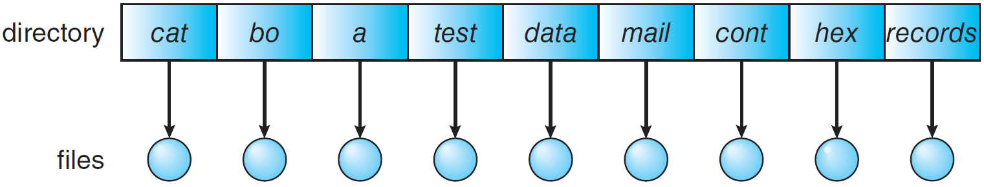
单级目录结构
单级目录结构又称一级目录结构
所有文件的目录项都包含在一张目录表中
每个文件占据其中的一个表目
特点
易于实现，管理简单
但当系统中文件数增多时，查找时间较长，易发生重名问题

Slide 20
二级目录结构
二级目录结构将文件目录分成
主文件目录：记录用户名及相应用户文件目录所在的存储位置
用户文件目录：记录该用户文件的有关信息
特点
可解决文件重名问题，可获得较高的查找速度
缺乏灵活性，无法反映复杂的文件组织形式

Slide 21
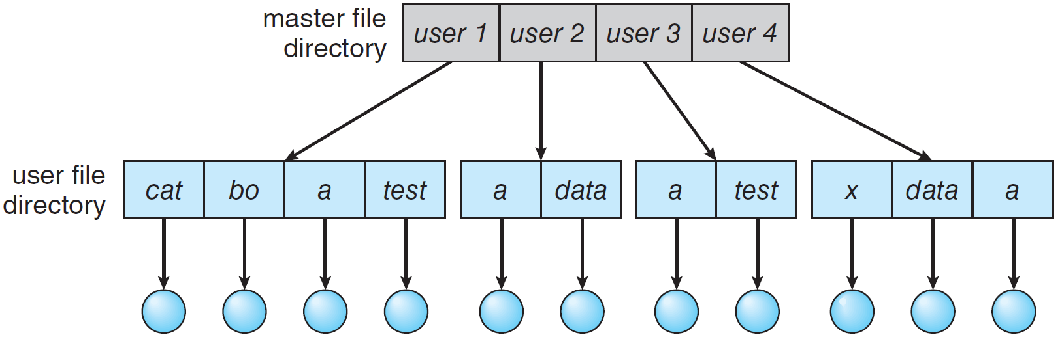
二级目录结构
文件夹：本质是文件，特殊性在于
文件内容是其下级文件的目录信息
OS关心并理解其逻辑结构
根目录下看到4个文件，user1是一个目录项
user1的文件内容：另外4个文件的目录项
俗称：打开user1文件夹，看到4个文件

Slide 22
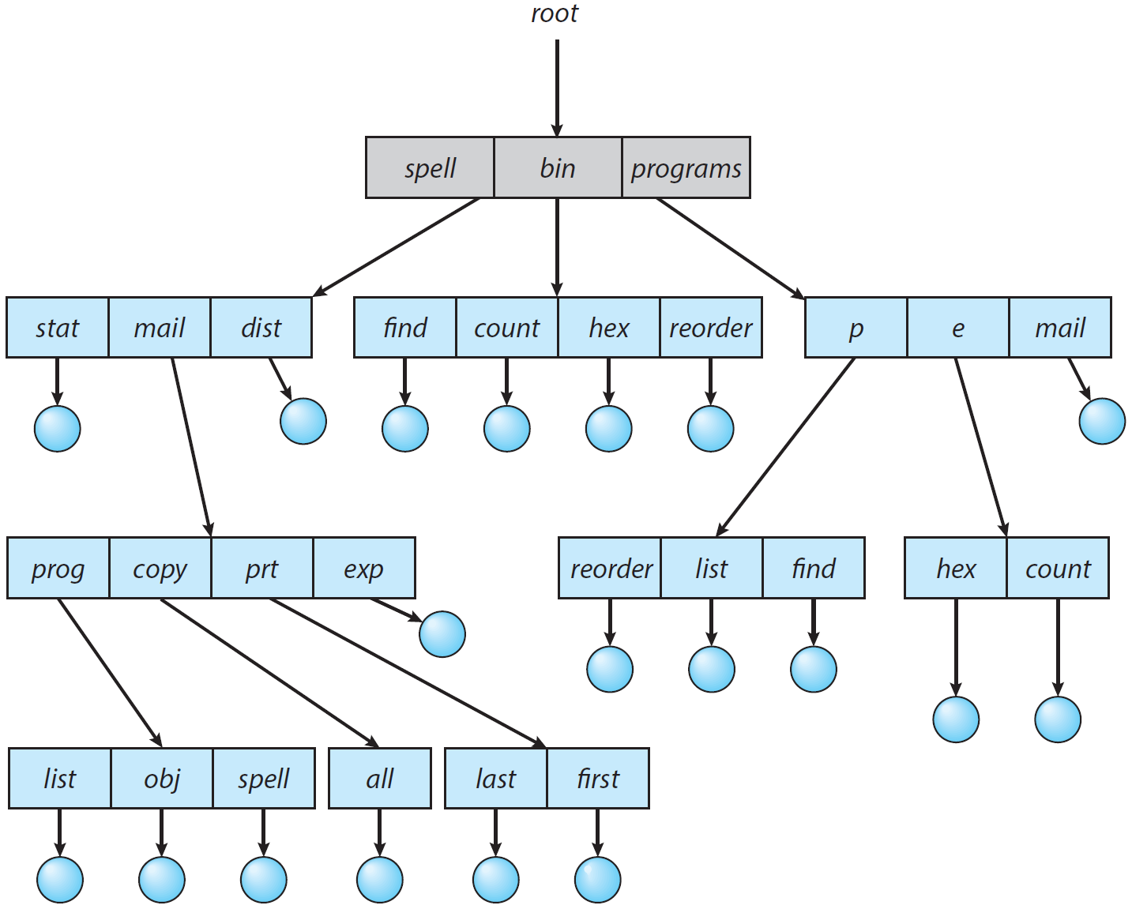
树型目录结构
树型目录结构是二级目录结构的推广，也称为多级目录结构

Slide 23
树型目录结构
相关概念
第一级称为根目录，非叶节点均为目录文件（又称文件夹、子目录），叶结点为文件
用户在一定时间内指定某个目录为当前目录，或称工作目录
进程对各文件的访问相对于当前目录进行

Slide 24
树型目录结构
相关概念
路径：一个字符串，从某个位置出发到所找文件的通路上所有各级子目录名和该文件名用分隔符连接起来
从根目录出发的路径称为绝对路径
从当前目录出发到所找文件的路径称为相对路径
两个特殊目录
..：表示给定目录的父目录
.：表示当前目录

Slide 25
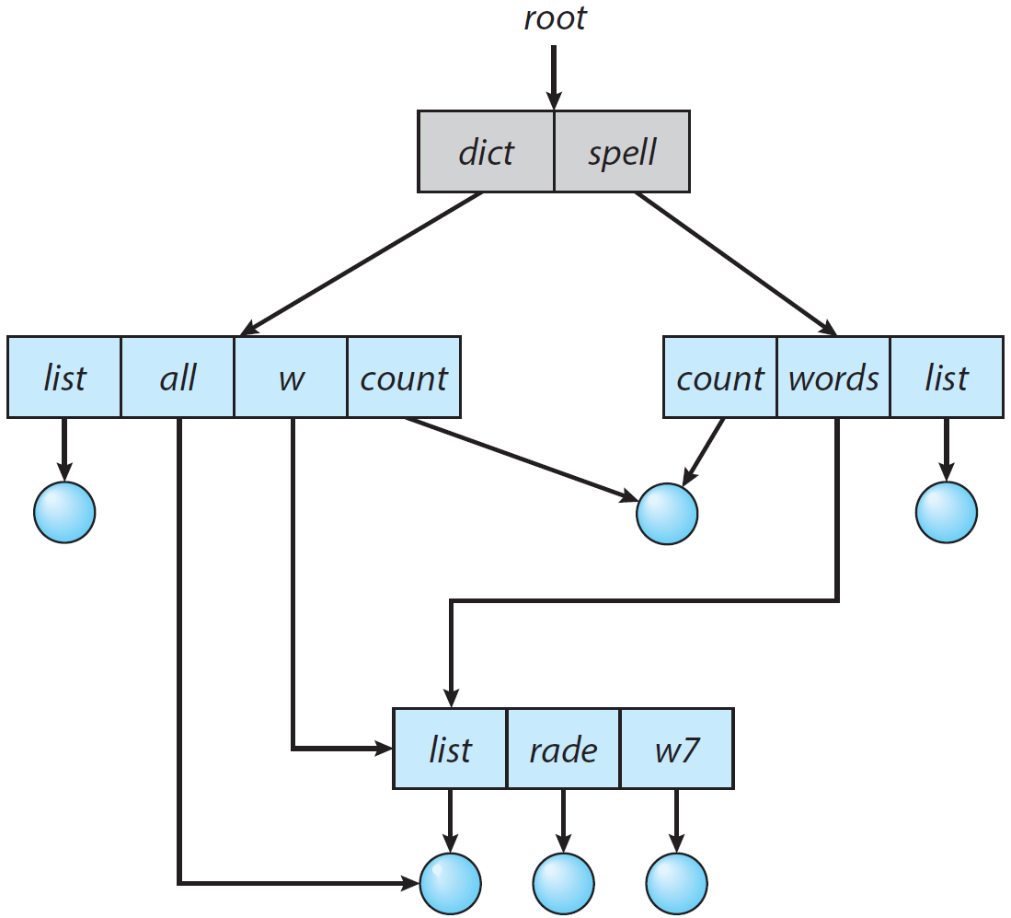
无环图目录
无环图是树型目录方案的扩展，允许目录含有共享子目录和文件
基本对应于Linux或Windows中的硬链接技术，后续介绍

Slide 26
无环图目录
可能的问题
不同文件名可能表示同一文件，统计文件时可能带来一定的问题
删除问题，分配给共享文件的空间何时可删除
须引入“引用计数”机制
问题：引用计数保存在哪里？后续章节讲解

Slide 27
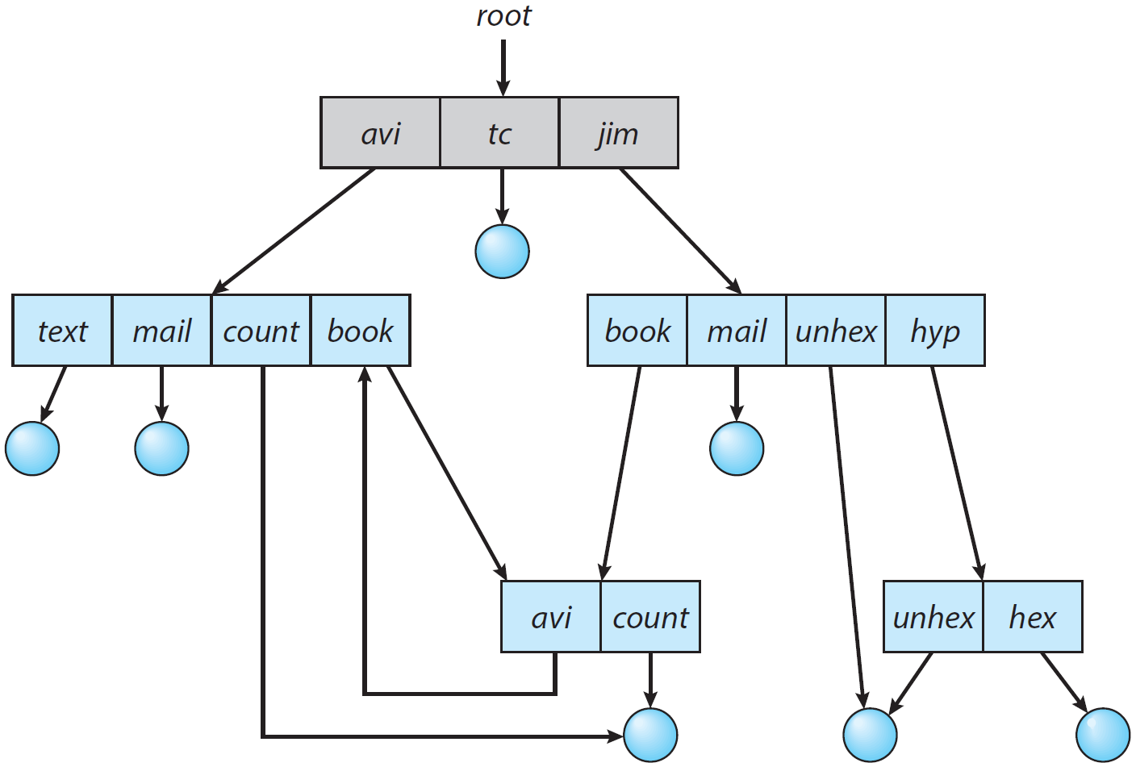
通用图目录
允许出现环

Slide 28
通用图目录
可能的问题
遍历文件系统时，可能无限循环
决定文件何时可以删除
文件夹内存在自我引用可能导致问题
案例
各系统均不允许对文件夹创建硬链接，杜绝环
Windows可为文件夹创建Junction Point，理论上可能造成循环
实际应用：C:\Documents and Settings
Notes:
Junction Point使用案例：
1）Windows XP年代，用户文件保存于C:\Documents and Settings
2）Windows Vista之后改为C:\Users
3）但一些老程序假定用户文件在C:\Documents and Settings，试图访问该路径
4）为兼容，后续系统在C盘根目录下创建名为Documents and Settings的Junction Point，链接到C:\Users
5）图形界面下双击Documents and Settings的图标，禁止访问，但命令行下，可通过cd进入

Slide 29
通用图目录
各种链接小结
硬链接，各系统均支持，原理后续介绍
Linux软链接，也称Linux符号链接，相当于Windows快捷方式
独立的特殊文件，内容中包含指向另一个文件或目录的路径信息
Windows软链接，即Junction Point，自学
Windows符号链接，自学

Slide 30
第13章 文件系统接口
本章内容
1. 文件概念
2. 访问方法
3. 目录结构
4. 保护
5. 内存映射文件

Slide 31
访问控制
访问类型
读，写，执行，追加，删除，列表
实现基于身份的访问
为每个文件或目录增加访问控制表
Linux案例
三种用户类型，三种访问模式， 9种组合
拥有者，拥有者的同组用户，其他
读，写，执行
文件权限：用9位二进制数表达每种组合是否被允许

Slide 32
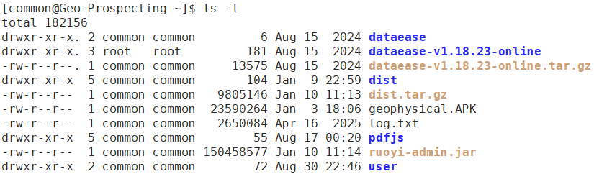
访问控制
Linux案例
例：八进制761，111110001
拥有者全允许，其同组用户可读写不可执行，其它用户仅可执行
每个FCB（Linux中称为inode）须记录拥有者和文件权限

Slide 33
其他保护方式
存取控制矩阵
一个二维矩阵，其中一维列出全部用户；另一维列出全部文件
问题：不切实际，矩阵太庞大，一旦新建/删除用户，难以处理
用户 文件 | Zhao | Huang | Cheng | …
Sqrt | RE | E | E
Test | RWE | E
Alpha | RW | R | R
Beta | R | RW
…

Slide 34
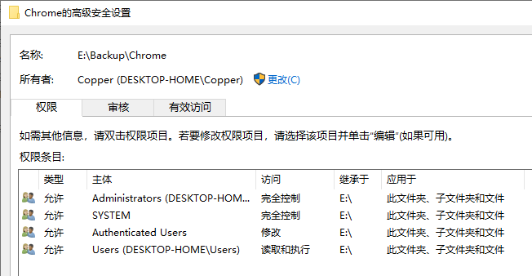
其他保护方式
存取控制表
将用户分成若干组，规定每组对文件的权限
所有组的权限的集合称为该文件的存取控制表
灵活，但存取控制表会不会占据太多空间？
NTFS的做法：权限继承，默认继承父文件夹的权限
文件 用户 | ALPHA
文件主 | R、W、E
A组 | R、E
B组 | E
其他

Slide 35
其他保护方式
用户权限表
将一个用户或用户组的存取权限数据集中存放在一个表中
每个表项指明该用户（组）对相应文件的权限
问题：矩阵庞大，一旦新建/删除用户，难以处理
用户 文件 | A组
Sqrt | R、E
Test | R、E
Alpha | R
Beta | R

Slide 36
其他保护方式
口令
文件主为其文件规定一个口令，用户请求访问某文件时，首先要提供该文件的口令
密码
对文件进行加密，但编码和译码要花费一定的时间

Slide 37
第13章 文件系统接口
本章内容
1. 文件概念
2. 访问方法
3. 目录结构
4. 保护
5. 内存映射文件

Slide 38
内存映射文件
通过将磁盘块映射到内存中的一页，允许文件I/O被处理为常规内存访问
对映射页的读写将触发页错误，进而请求调页，数据从相应的文件盘块读入物理页，随后即可在内存中开展数据读写
典型用途
可执行文件的载入运行
进程间通信（IPC）与共享内存‌
访问大文件或需要频繁随机访问的文件

Slide 39
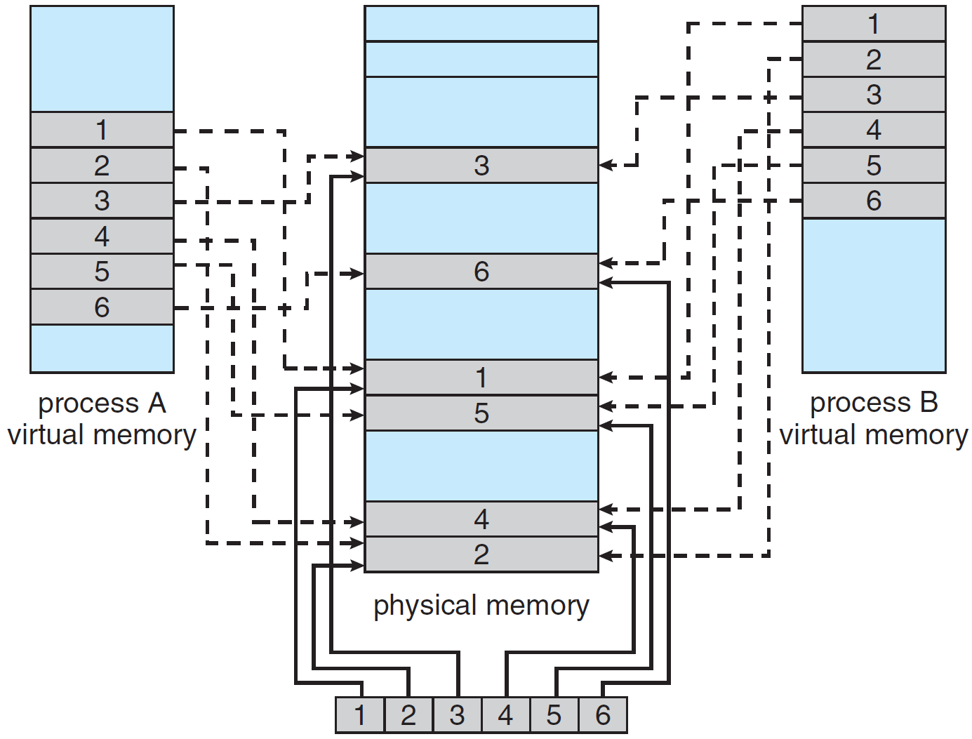
内存映射文件

Slide 40
选择题
操作系统中对外存上的数据信息进行管理的部分叫做 _____ 。
A. 数据库系统 B. 文件系统
C. 检索系统 D. 数据存储系统
文件系统中，打开文件（open）操作的功能是 。
A. 把文件信息从辅存读到内存
B. 把磁盘的超级块从辅存读到内存
C. 把文件的FAT表信息从辅存读到内存
D. 把文件的控制管理信息从辅存读到内存

Slide 41
选择题2
文件的绝对路径名是指 _____ 。
A. 文件名和文件扩展名
B. 一系列的目录文件名和该文件的文件名
C. 从根目录到该文件所经历的路径中各符号名的集合
D. 目录文件名和文件名的集合
为了解决不同用户文件的“命名冲突”问题，通常在文件系统中采用 _____ 。
A. 约定的方法 B. 多级目录
C. 路径 D. 索引

Slide 42
选择题3
一个文件的相对路径名是从 _____ 开始，逐步沿着各级子目录追溯，最后到指定文件的整个通路上所有子目录名组成的一个字符串。
A. 当前目录 B. 根目录
C. 二级目录 D. 多级目录
使用文件前必须先 ① 文件，文件使用完毕后应该 ② 。
A. 建立 B. 打开
C. 命名 D. 关闭

Slide 43
选择题4
文件系统采用二级目录结构，这样可以 _____ 。
A. 缩短访问文件存储器时间
B. 实现文件共享
C. 解决不同用户之间的文件名冲突问题
D.节省主存空间

Slide 44
选择题5
常用的文件存取方法有两种：顺序存取和 _____ 存取。
A. 流式 B. 串联
C. 记录 D. 随机

Slide 45
填空题
逻辑文件有两种类型，即 ① 文件与 ② 文件。

Slide 46
填空题2
文件的结构就是文件的组织形式，从用户观点出发所看到的文件组织形式称为文件的 ① ；从实现观点出发，文件在外存上的存放组织形式称为文件的 ② 。
二级目录结构通常由 ① 和各用户的 ② 组成。

Slide 47
填空题3
按用户对文件的存取权限将用户分为若干组，同时规定每一组用户对文件的访问权限。这样，所有用户组存取权限的集合称为该文件的 _____ 。

Slide 48
考研题1
设置当前工作目录的主要目的是 。10
A. 节省外存空间 B. 节省内存空间
C. 加快文件的检索速度 D. 加快文件的读/写速度

Slide 49
考研题2
文件系统中，文件访问控制信息存储的合理位置是（）。09
A、文件控制块 B、文件分配表
C、用户口令表 D、系统注册表
设文件F1的当前连接计数为1，先建立F1的符号链接（软连接）文件F2，再建立F1的硬链接文件F3，然后删除F1。此时F2和F3的连接计数值分别是（）。09
A、0、1 B、1、1
C、1、2 D、2、1

Slide 50
考研题3
若一个用户进程通过read系统调用读取一个磁盘文件中的数据，则下列关于此过程的叙述中，正确的是 12
Ⅰ.若该文件的数据不在内存，则该进程进入睡眠等待状态
Ⅱ.请求read系统调用会导致CPU从用户态切换到核心态
Ⅲ.read系统调用的参数应包括文件的名称
A.仅Ⅰ，Ⅱ B.仅Ⅰ，Ⅲ
C. 仅Ⅱ，Ⅲ D.Ⅰ，Ⅱ，Ⅲ

